Slide 1
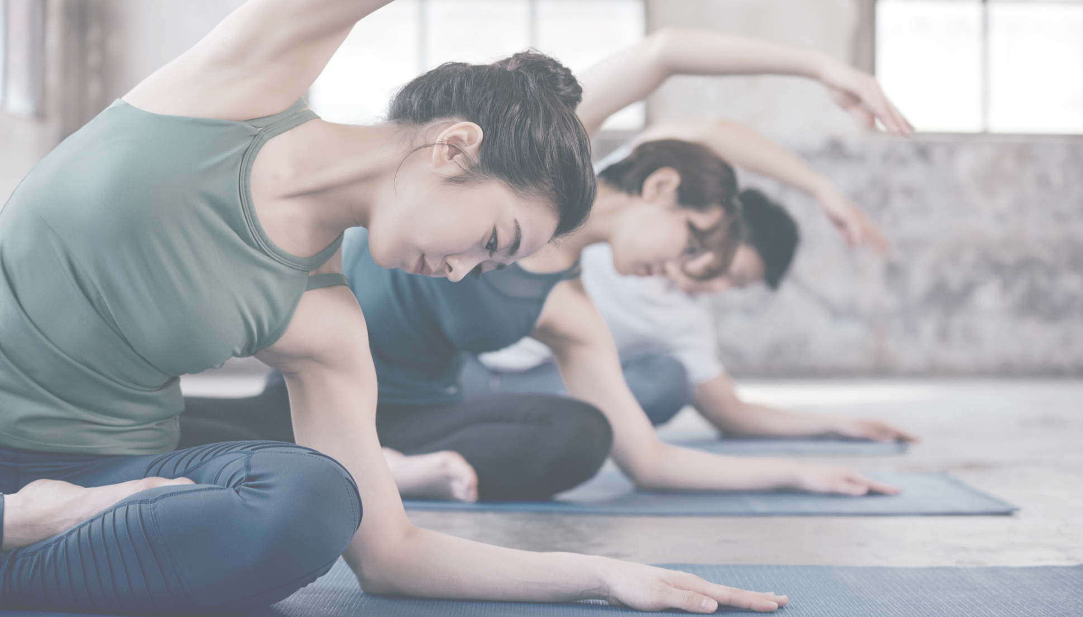



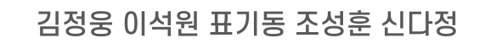
Notes:
안녕하세요 오픈마인드 팀의 발표를 맡은 이석원입니다.

Slide 2
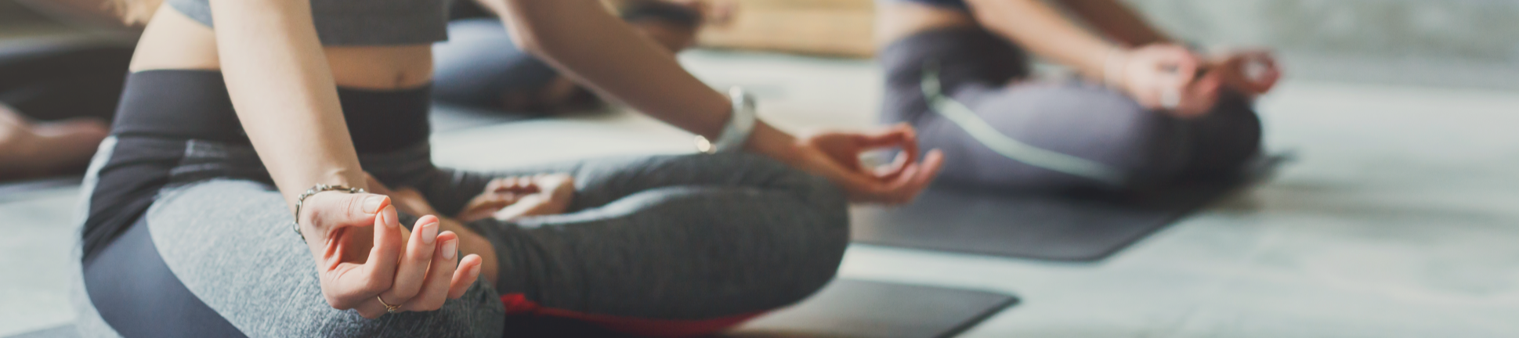


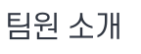
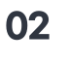
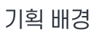
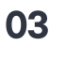
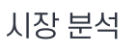
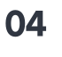
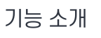
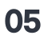
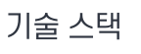
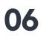
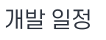
Notes:
발표 순서는 다음과 같습니다. 팀원소개 …

Slide 3



Notes:
저희의 자랑스러운 팀원을 소개하겠습니다.

Slide 4




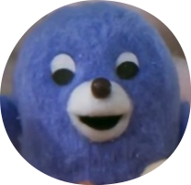
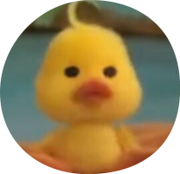
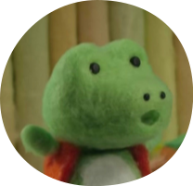
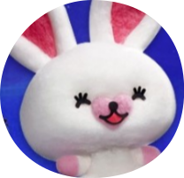
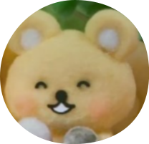
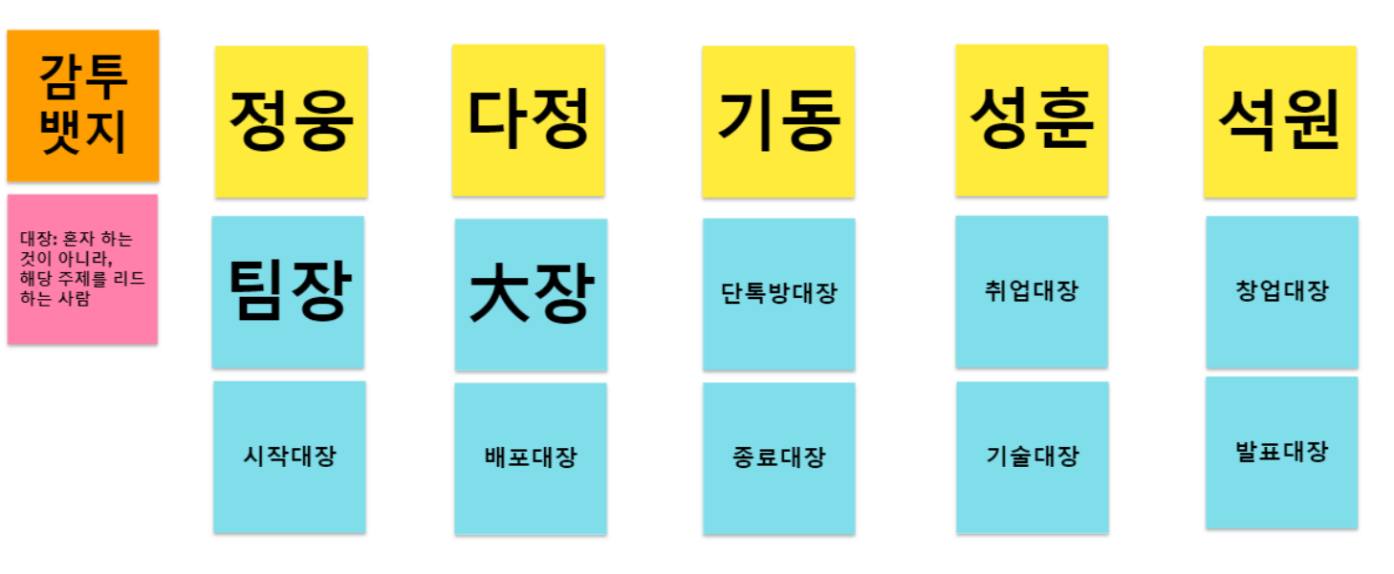
Notes:
저희 팀원을 귀여운 캐릭터 프로필사진으로 소개해드리겠습니다. 이름밑에 보시면 각 각 대장들이 있는데 대장의 의미는, 혼자X 리드

Slide 5


Notes:
이렇게 훌륭한 팀원이 모여서 무엇을 하느냐 기획배경을 말씀드리겠습니다.

Slide 6



처음에는 모니터를 똑바로 쳐다보다가도 점차 고개가 숙여지면서 목이 길어집니다. 이렇게 머리가 앞으로, 또 아래로 향하는 자세가 계속되면, 목과 어깨의 근육뿐만 아니라 척추에도 무리가 생겨 통증이 발생합니다. 그리고 허리가 구부러지고 눈은 위로 치켜뜬 상태가 됩니다. 처음에는 모니터를 똑바로 쳐다보다가도 점차 고개가 숙여지면서 목이 길어집니다. 이렇게 머리가 앞으로, 또 아래로 향하는 자세가 계속되면, 목과 어깨의 근육뿐만 아니라 척추에도 무리가 생겨 통증이 발생합니다. 그리고 허리가 구부러지고 눈은 위로 치켜뜬 상태가 됩니다. 처음에는 모니터를 똑바로 쳐다보다가도 점차 고개가 숙여지면서 목이 길어집니다. 이렇게 머리가 앞으로, 또 아래로 향하는 자세가 계속되면, 목과 어깨의 근육뿐만 아니라 척추에도 무리가 생겨 통증이 발생합니다. 그리고 허리가 구부러지고 눈은 위로 치켜뜬 상태가 됩니다.
Notes:
그 전에 잠시 퀴즈하나 풀고 갈게요 다음이 설명하는 답은 무엇일까요? 채팅창에 남겨주시면 조금있다가 답을 알려드리겠습니다.

Slide 7


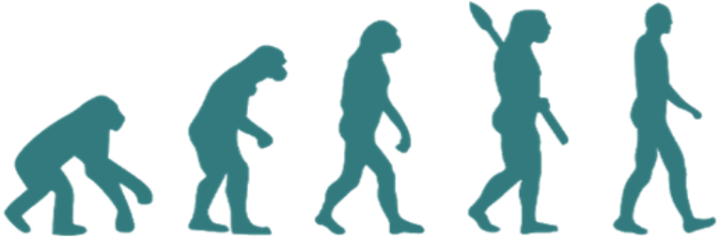
Notes:
아 잠깐 아직 못보셨다고요? 다시한번 보여드릴테니 잘 보세요.
네 정답 발표는 잠시 미뤄두고 다시 시작하겠습니다. 인간은 진화를 통해 지금의 모습에 이르렀다고 하는데요 그렇다면 미래의 모습은 어떨까요?

Slide 8

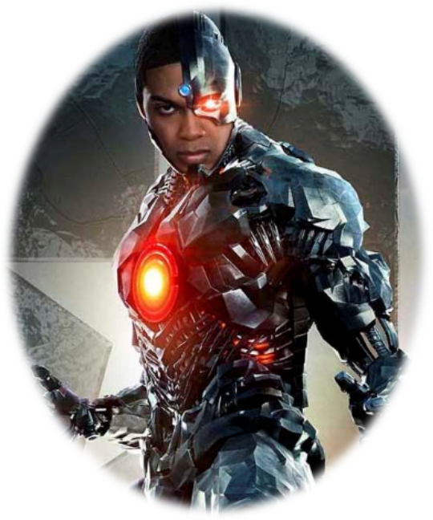
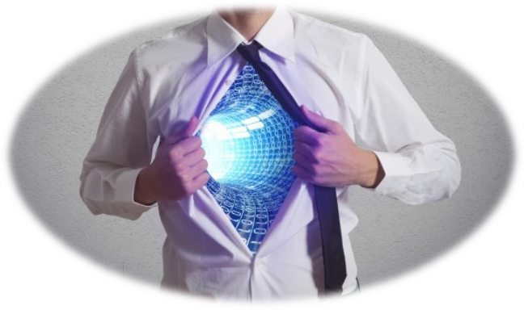
Notes:
저는 기술이 발전함에 따라 사진과 같이 멋있게 진화할 것이라고 예상했습니다.

Slide 9

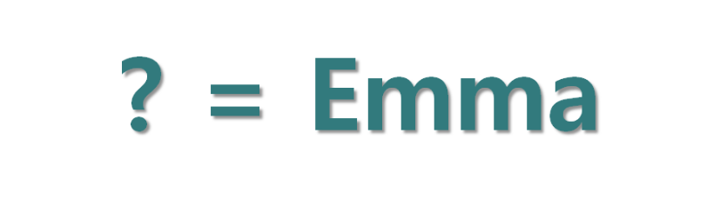


Notes:
그렇다면 전문가들의 예측은 달랐습니다. 이에 따른 영상 한번 보고 오시죠

Slide 10


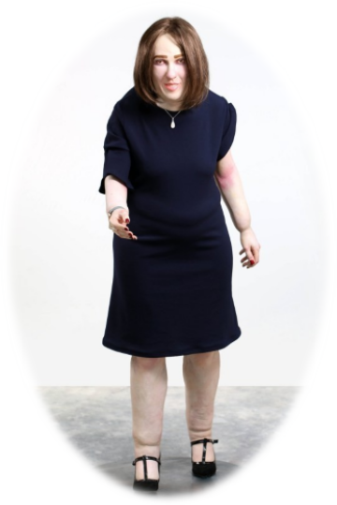
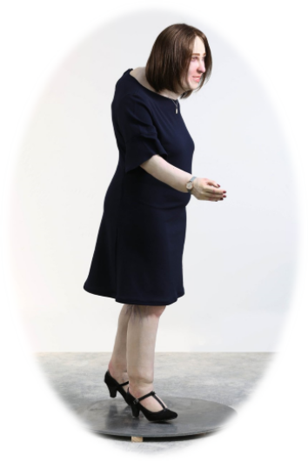
Notes:
네 영상 잘 보고 오셨죠? 영상에서 보셨던 것 과 같이 거북목, 충혈된눈 하지정맥은 이렇게 앉아서 일하는 사람들에게는 밀접한 질환일 것입니다.

Slide 11
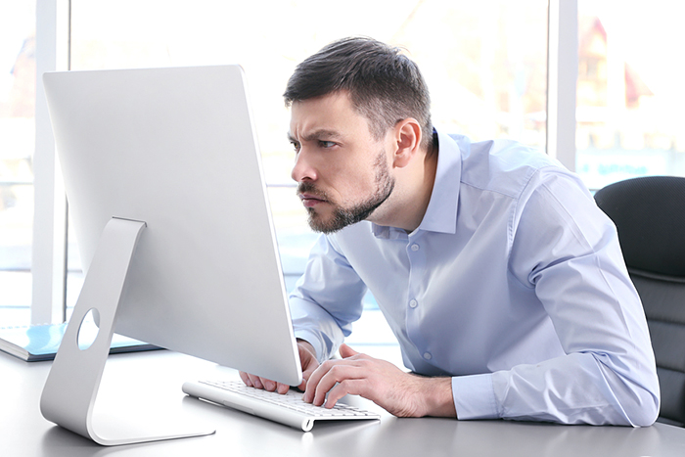
Notes:
여기서 잠깐 앞선 퀴즈의 정답을 말씀드리겠습니다. 바로 거북목 증후군 입니다. 혹시 아까 퀴즈를 풀때 다음과같은 자세를 취하지 않으셨나요? 하루의 대부분의 시간을 앉아서 일하는 개발자들에게는 앞에 나왔던 질환들이 밀접한 관련이 있다고 할 수 있습니다.

Slide 12

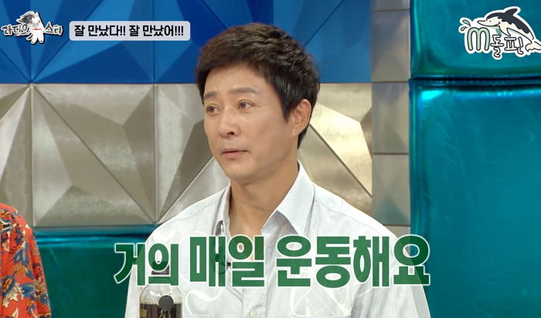
Notes:
저희는 이런 문제를 1일 1운동 운동으로 해결을 해보려고 합니다.
1일 1운동 뭔가 익숙하지 않으신가요?

Slide 13

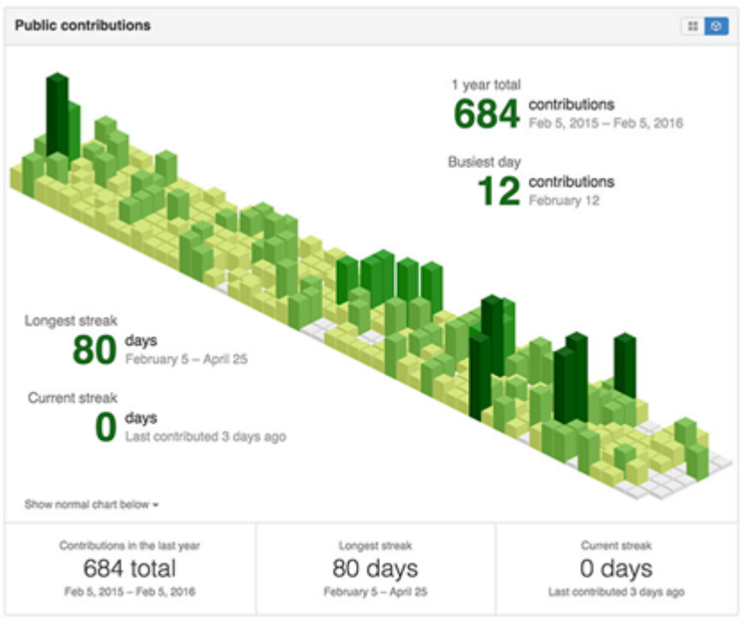
Notes:
네 바로 1일 1커밋 운동에서 착안을 해서 만든 운동입니다.
개발자들이 스스로 1일 1커밋 운동을 만들고 많은사람들이 이에 참여하듯이 1일 1운동에 참여하는 사람들이 점점 많아지는것이 저희의 목표입니다.

Slide 14


Notes:
그렇다면 어떻게해서 이러한 운동을 대중화 시킬 수 있을가요?

Slide 15


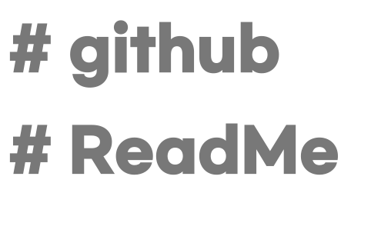
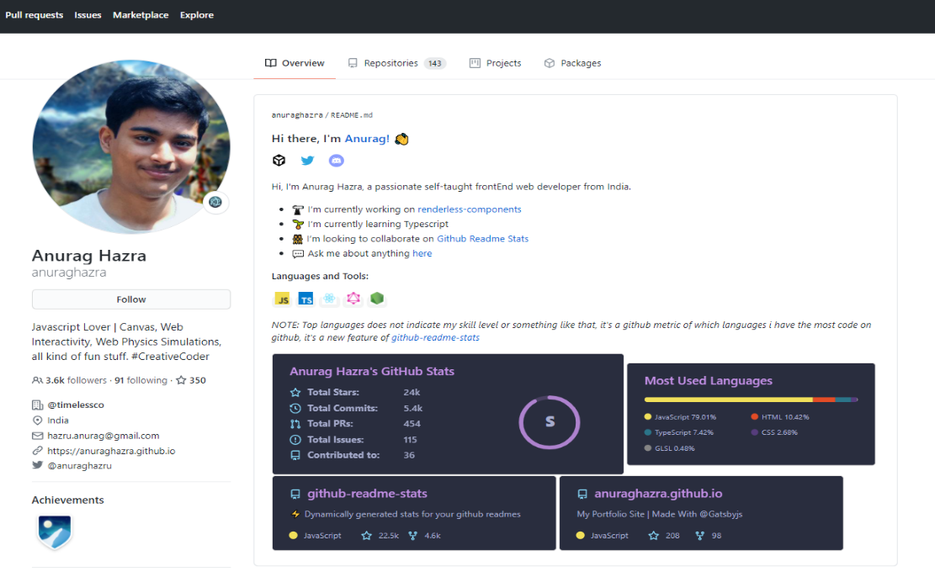

Notes:
깃헙은 다들 한번쯤 써봤다고 생각이됩니다. 이때 깃헙 활동을 많이 하는 사람들을 개발자 블로그인 깃헙을 다음과같은 내용으로 예쁘게 꾸미곤 합니다.
스테이터스 카드,

Slide 16
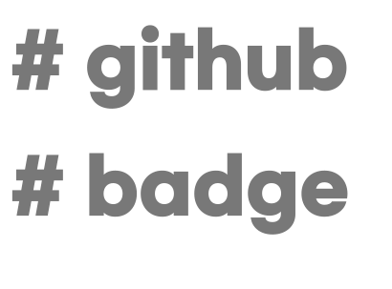
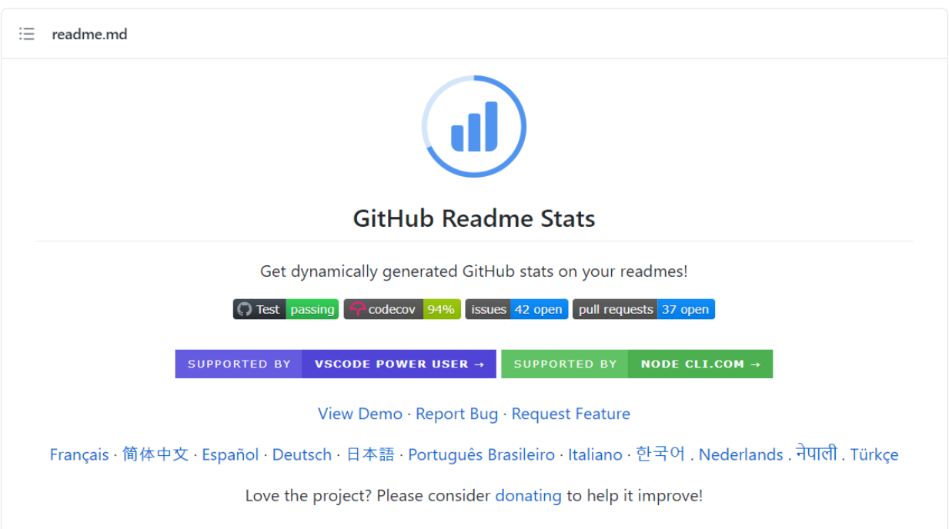

Notes:
배지 와 같이 시각적인 요소를 활용해 자신을 한눈에 알 수 있도록 표현을 하는데요

Slide 17

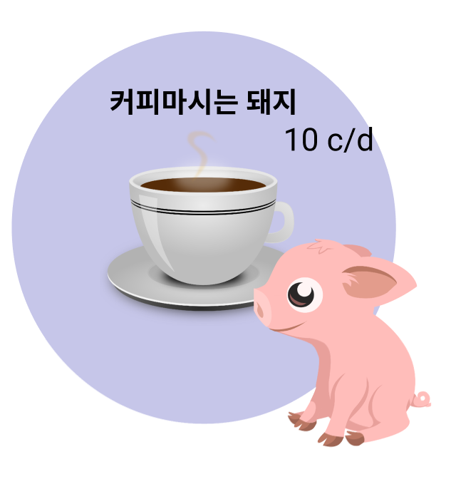
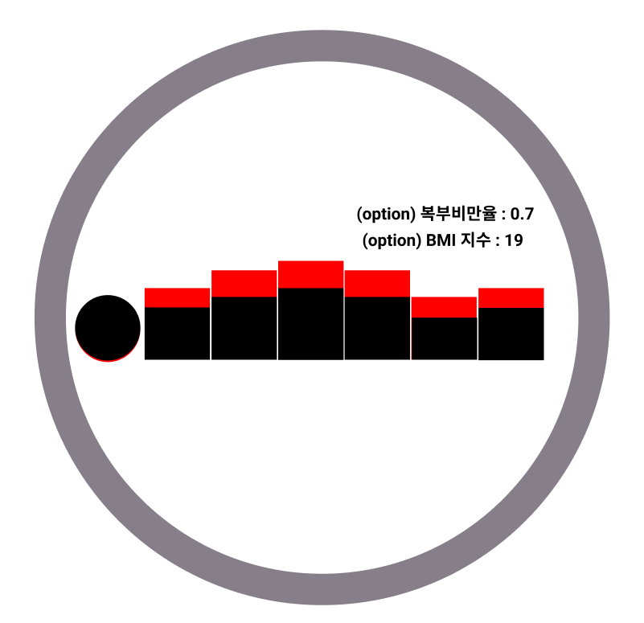
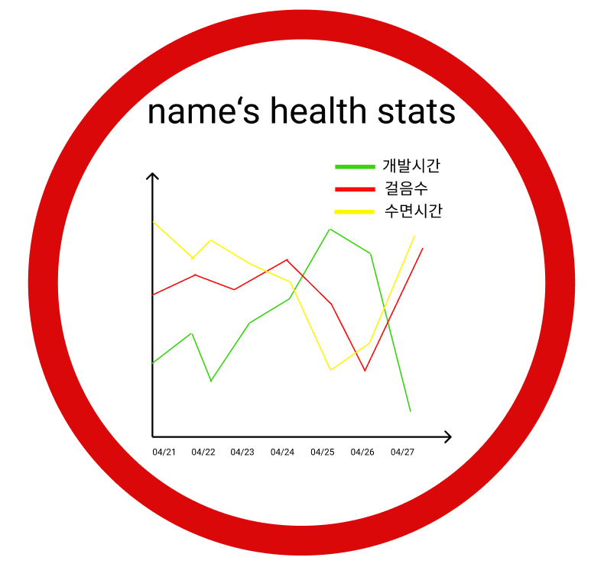
Notes:
이것에 착안해 저희는 깃헙 운동 배지를 만드려고 합니다.

Slide 18
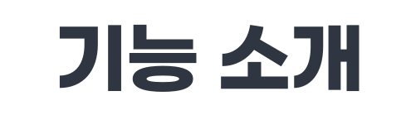

Notes:
저희의 배지에는 다양한 기능이 있습니다.

Slide 19









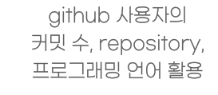
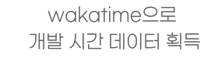
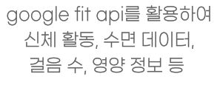
Notes:
크게 깃헙정보, IDE별 개발 시간을 체크할 수 있는 플러그인인 와카타임, 건강정보를 확인 할 수 있는 구글 피트니스

Slide 20

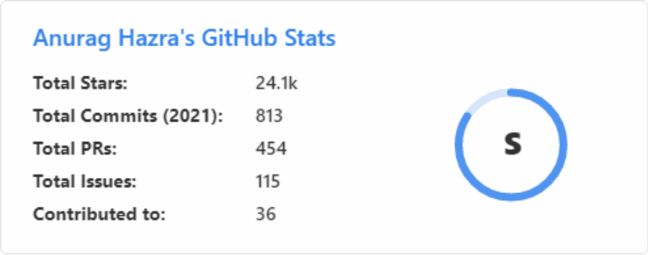
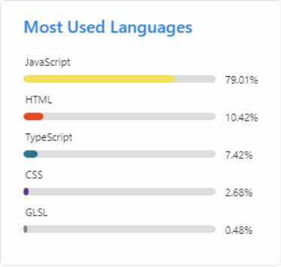
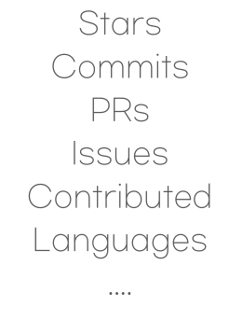
Notes:
예를 들어 깃헙의 ~~ㅡ,

Slide 21

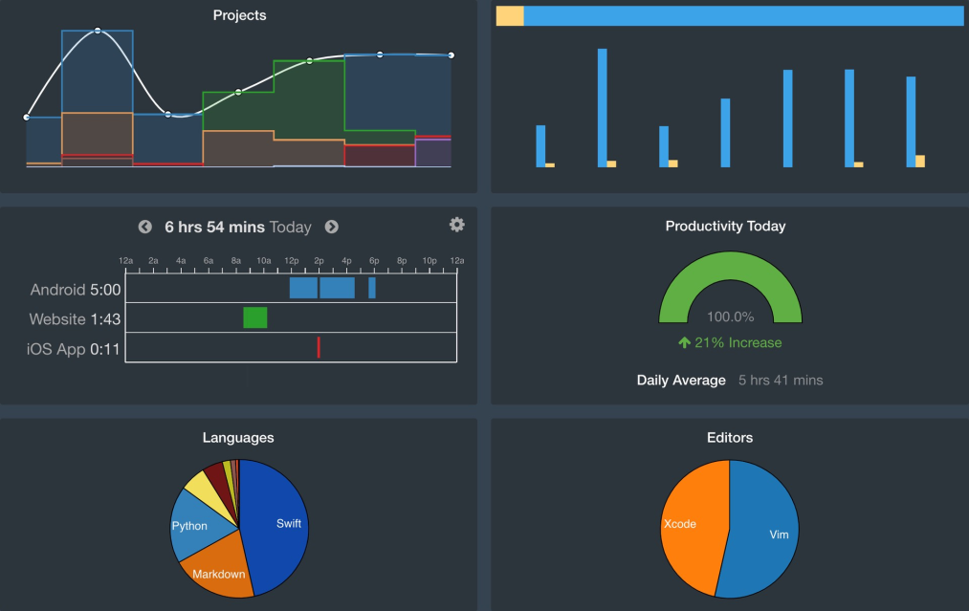
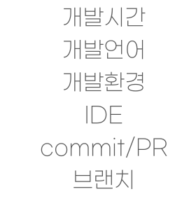
Notes:
와카타임의 ~~정보,

Slide 22

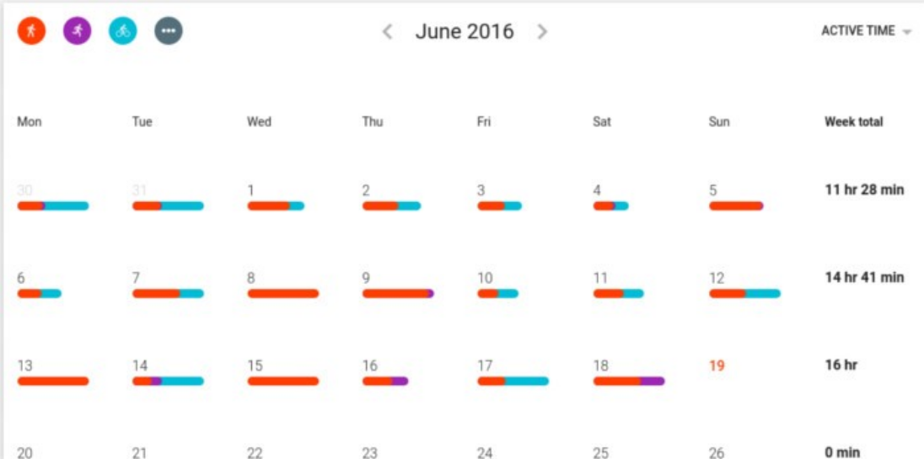
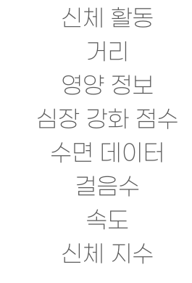
Notes:
구글 피트니스의 ~~정보들을 모아 다음과같은 카드뷰를 만드려고 합니다.

Slide 23

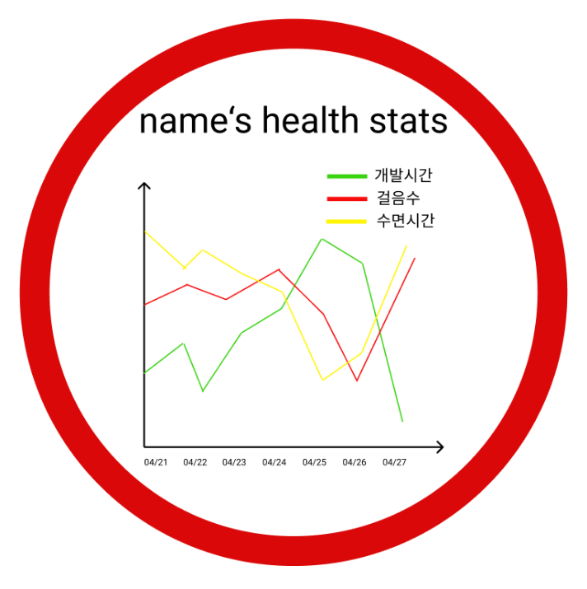




Notes:
첫번째로 시간 데이터 카드뷰를 통해 개발시간, 걸음 수 수면시간등을 보요주고 커스터마이징을 통해 여러 데이터를 선택 할 수 있도록 만들 예정입니다.

Slide 24

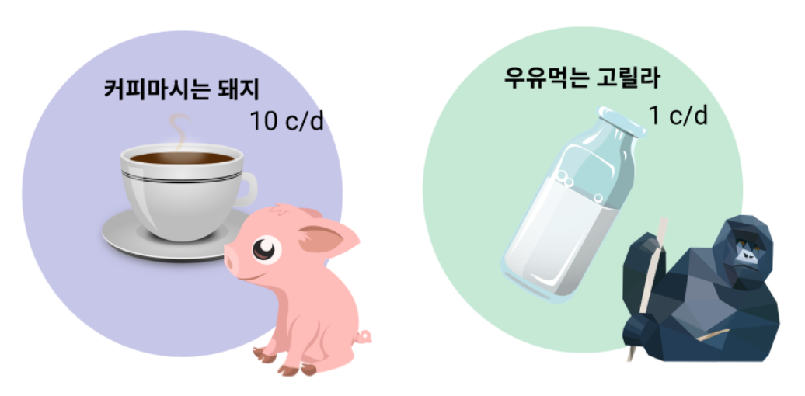




Notes:
또한 mbti 성격 검사와 같이 자신을 대표하는 동물과 사물을 표현해주어 성향을 알 수 있도록 할려고 합니다.

Slide 25

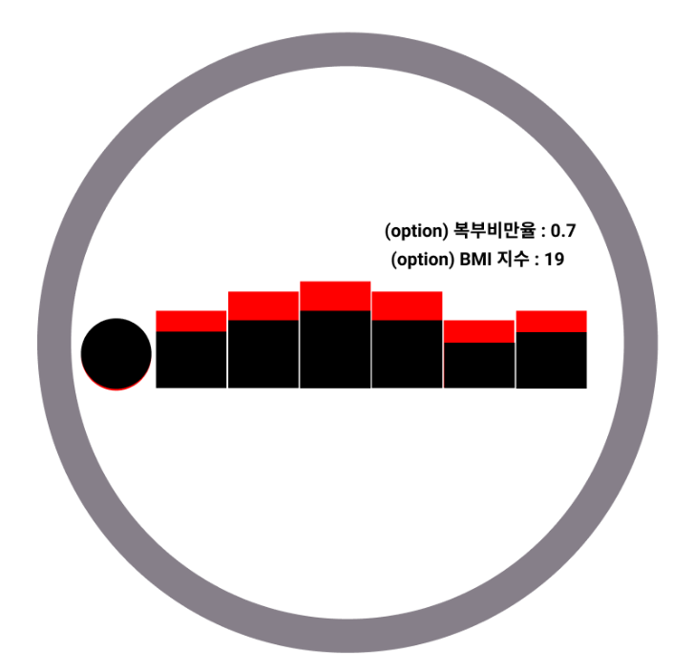




Notes:
마지막으로 많이 앉아서 일을 하기 때문에 생길 수 있는 복부지방에 대해 저희만의 수식으로 미래를 예측하여 재미있게 보여줄 수 있는 카드뷰를 만드려고 합니다.

Slide 26


Notes:
이러한 카드뷰들을 사용해 깃헙에 게시하면 한눈에 사용자가 어떠한 개발자인지 볼 수 있을 것이라고 생각됩니다.

Slide 27


Notes:
저희는 이러한 배지를 만들기 위하여

Slide 28







Notes:
기존 github api를 사용하는 오픈소스에
구글 fitness api를 사용하기 위한 계정관리 서버를 추가하여
저희만의 카드뷰를 사용할 수 있도록 기술 스택을 정했습니다.

Slide 29


Notes:
이러한 기술스택을 잘 이용하여

Slide 30





Notes:
1주차 2주차때는 주제선정 와이어프레임을 진행하였고 3,4,5,6주차때는 상기 개발일정에 따라 개발할 예정입니다. 또한 오픈소스의 특징을 살려 빠른 배포후 사용자의 의견을 수렴하여 수정 재배포 할 예정입니다.

Slide 31



Notes:
건강한 개발문화를 만들기위해 저희가 앞장서겠습니다.
감사합니다. 아 그리고 구글피트니스 데이터를 쌓아두시면 추후 저희의 서비스를 이용하기 편리할 것이라고 생각됩니다.

